Slide 1
デジタルTPSプラットフォーム
事業計画書 兼 投資提案書
2025/9/24
制御本部 電技改革支援部 DX企画G 片岡

Slide 2
エグゼクティブサマリ
デジタルTPSプラットフォーム（仮）は、TPSの思想に基づく改善活動をトータルで支援するサービスである。
項目 | 概要
提案者・チーム | TPSの思想に基づいて現場に寄り添って改善を推進する「TPSカウンターパート」として、複数プロジェクトでの改善実績がある。
着想・背景 | 各現場でTPSの思想に基づく改善が進められているが、標準化に苦労したり、異常検知・改善の繰り返しが定着しないといった課題がある。
提供価値 | 誰でも最小限の労力でTPSの思想に基いた改善活動を実践・継続できる。
独自性・技術優位性 | 具体的なTPS改善活動の知見をベースとした「トヨタ直伝」のフレームワークと、標準化から異常検知・改善の繰り返しまでをトータルで支援するプラットフォーム。
ターゲット顧客 | サイロ化している業務を多く抱えている企業（15年以上継続している成熟企業）に属するプロジェクトマネージャ、現場担当者、TPSカウンターパート。
ビジネスモデル | ツール提供、導入支援（初期導入＋伴奏型コンサル）、教育支援により、長期的な顧客ロイヤリティの獲得を目指す。
収益性 | 初年度10社導入で4,600万円。5年目には100社導入で5億円を設定。伴奏型コンサルティングからシステム開発に波及することで更なる案件受託も期待できる。
市場規模 | 【TAM】国内・技術者、事務、生産従事者2,700万人 年間1兆3,500億円 【SAM】TAMのうち5% 年間675億円 【SOM】SAMのうち3～4％ 年間5億円
競合比較 | 業務可視化、課題管理等のサービスは多い。本サービスは継続的業務改善を主軸に価値提供する。

Slide 3
目次
着想・背景
PoC#1結果（2025/7-9）
PoC#2計画・チーム体制・予算
事業計画
提供価値
独自性・技術優位性
ターゲット顧客
ビジネスモデル
収益性
市場規模
競合比較

Slide 4
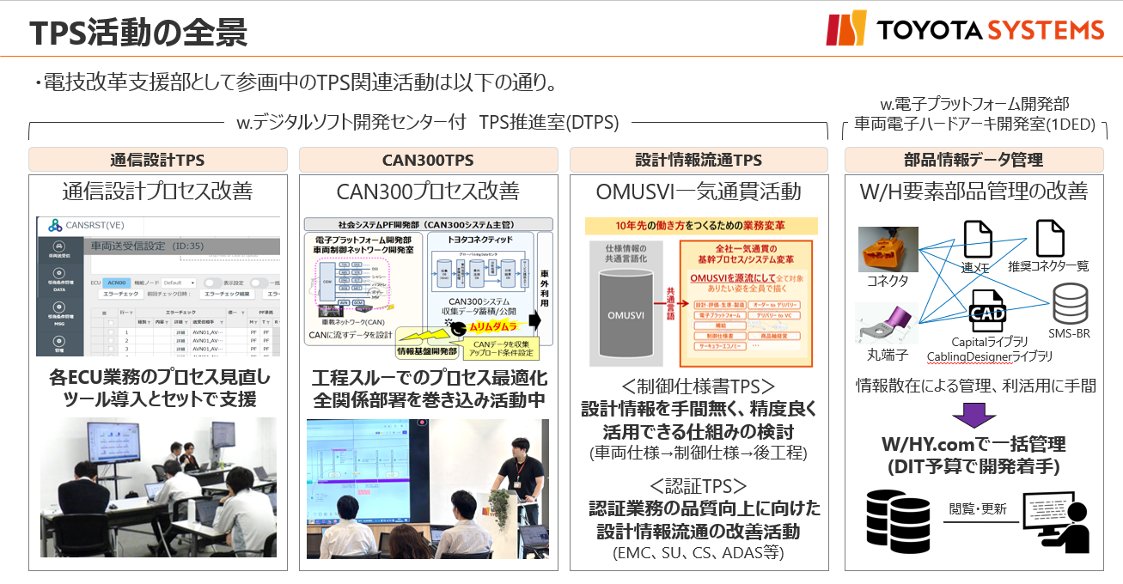
着想・背景
認証問題等を背景として、トヨタグループ全体で現場の余力創出が強く推進されている。
「本気ですか？」仕入先の一言に応えた"本気のTPS"
【認証問題】トヨタグループで何が起き、今、何をしているのか？
TS電技改革支援部では主にデジタルソフト開発センターTPS推進室（DTPS）と組んで
’24年度からTPSの思想に基づいた現場改善活動を支援している。

Slide 5
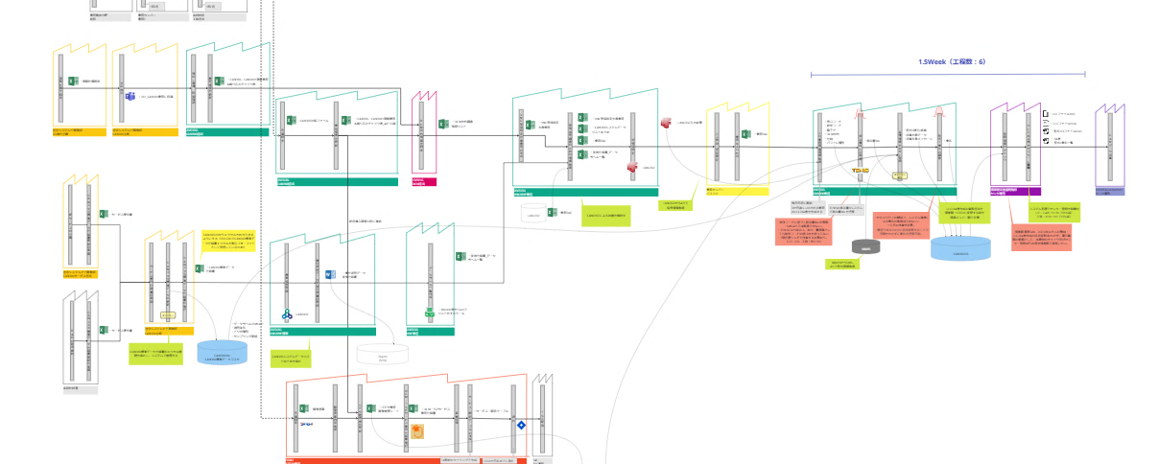
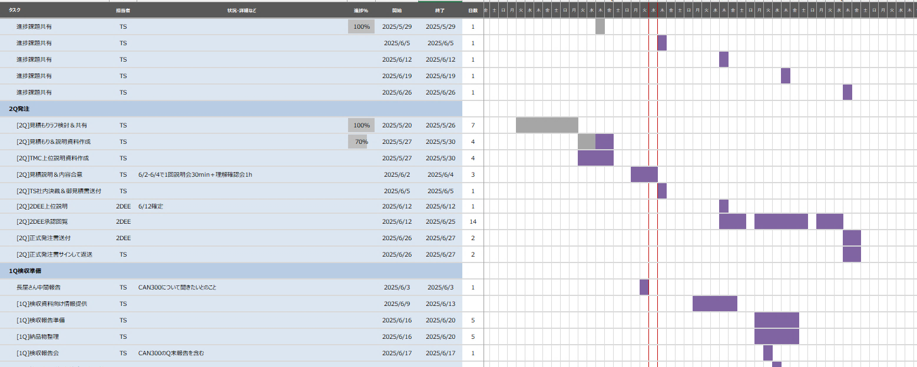
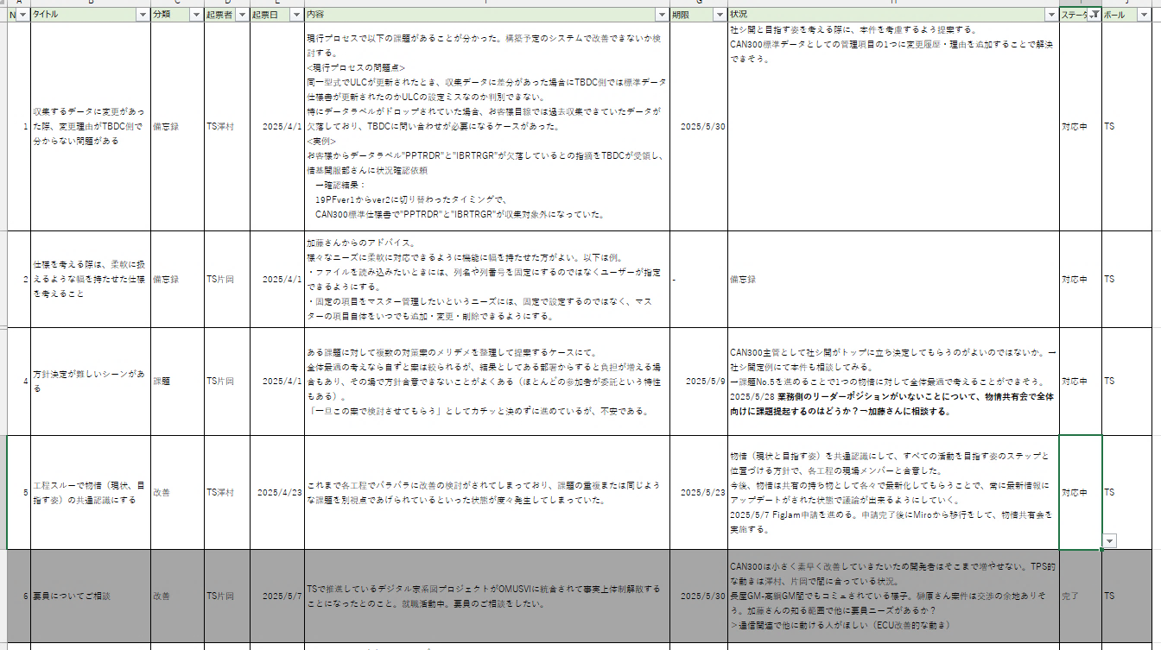
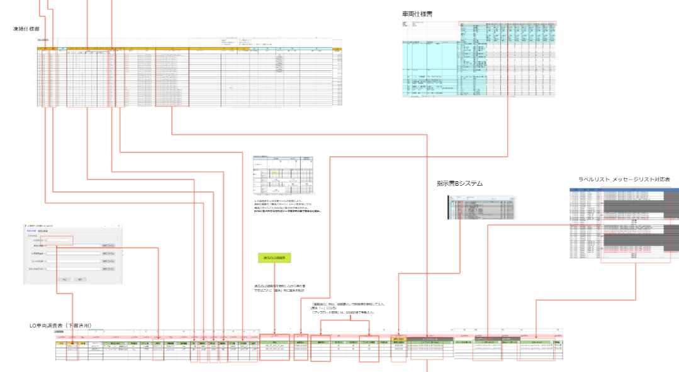
着想・背景
TPSの考え方では、標準化と異常検知・改善のサイクルによって業務を精錬させていく。
しかし事技系でこのサイクルが定着している現場はまだなく、多くは標準化すら出来ていない状況。
標準通りに業務をする
標準化
異常検知
改善し標準化する

Slide 6
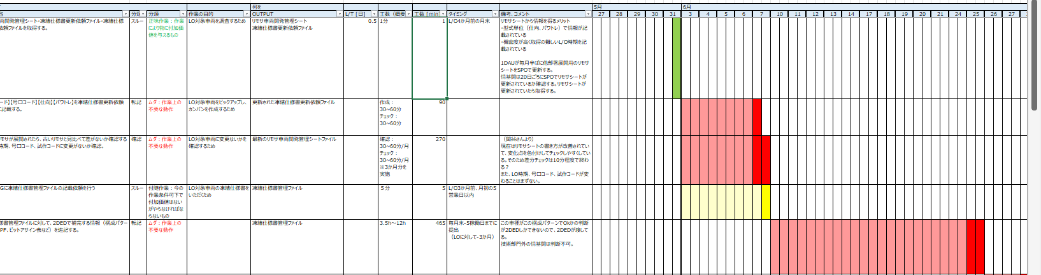
着想・背景
標準化ができていない背景には「何から始めたらいいかわからない」「改善する余力がない」といった声がある。
そのためDTPSやTSがTPS改善のカウンターパートとして活動に入り込んで支援しているが、
それでもなお標準化には時間と労力がかかっている。
CAN300TPSでは現状の物情を表すのに半年～1年かかった。
何も知らないところから業務理解するのが大変。
五月雨で情報が増えていき何度も書き直しが発生。
時には1から書き直すこともあった。
情報遷移図や標準作業組合せ票も、
物情と関連性があるものの
それぞれ独立して作成しており、転記のムダがある。

Slide 7
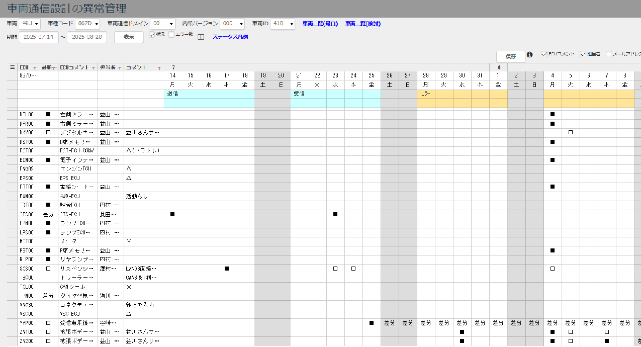
着想・背景
ごく一部の標準化が完了した業務でも、カウンターパートなしでは異常検知と改善のサイクルを維持できない。
CANSRSTでは異常検知の仕組みを組み込んで、
カウンターパートが裏側で定期的に観察している。
しばしば標準外のプロセスを踏んでいるが、
カウンターパートがフォローしなければ
標準業務がメンテナンスされることはない。

Slide 8

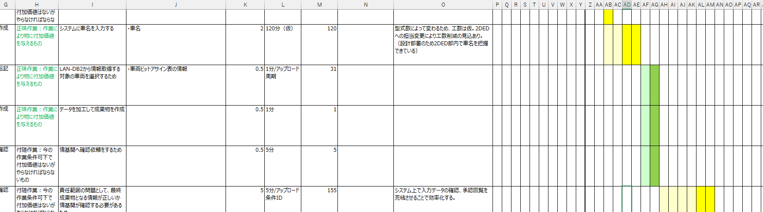
着想・背景
標準化と異常検知・改善のサイクルをトータルで支援するTPSプラットフォームを考えた。
このプラットフォームにより、誰でも最小限の労力でTPSの思想に基いた改善活動を実践・継続できる。
生産性向上・全体最適化は国内企業共通のテーマであり、外販展開にも十分なポテンシャルがあると考えた。
TPSプラットフォーム
標準化を支援
異常検知・改善の繰り返しを支援
物情・情報遷移図
（お絵描きからの脱却）
現状把握
業務見える化
UI
標準通りに
業務遂行
表標準作業組合せ票
（エクセルからの脱却）
標準作業組合せ票
（エクセルからの脱却）
課題の顕在化
標準作業の定義
（良品条件・品質基準）
標準外作業や遅れを
異常として検知
課題の顕在化
課題の顕在化
カイゼン
（エクセルからの脱却）
改善活動

Slide 9
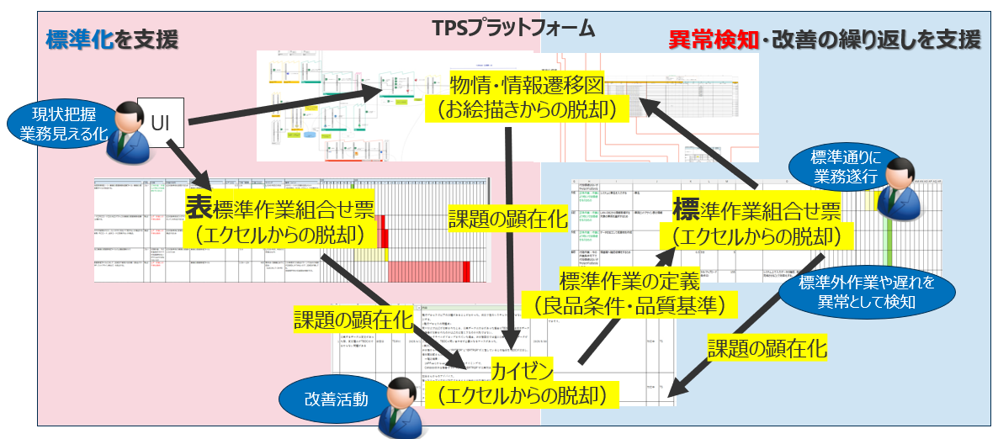
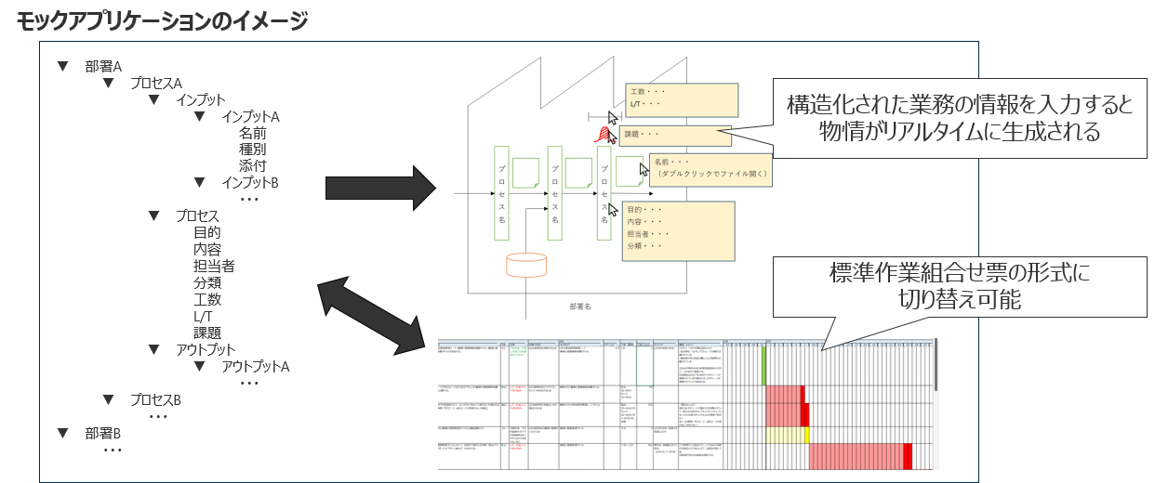
PoC#1結果（2025/7-9）
標準化の支援に着目して、構造化された業務情報から物情をリアルタイム生成できるかを検証した。

Slide 10
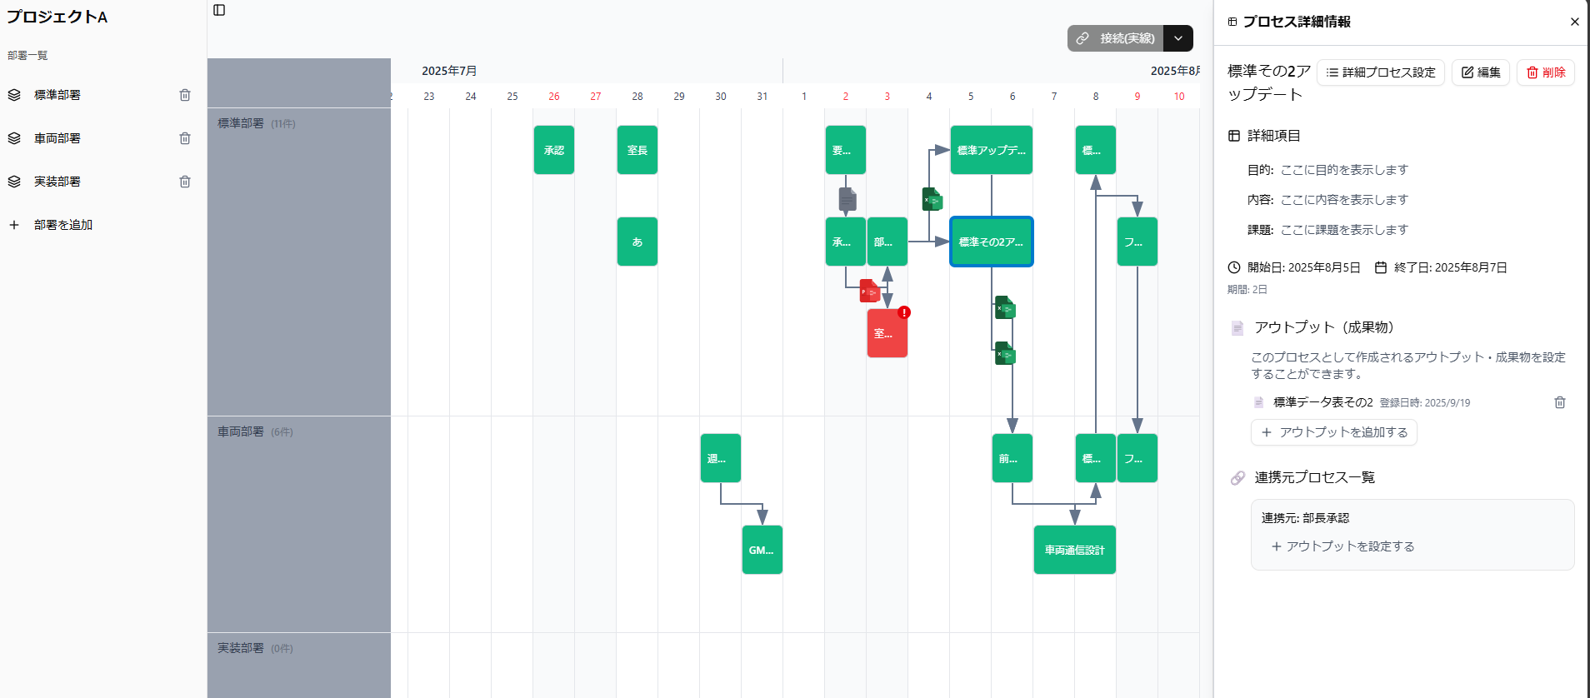
PoC#1結果（2025/7-9）
インプット、プロセス、アウトプットが複雑に絡み合うケースを自動生成するのは難しいことがわかった。
また表現の自由度を高めようとすればするほどホワイトボードアプリになり、その点で優位性を出すのは難しくなる。
総じて標準化工程で劇的に価値を発揮することは難しいと判断した。
最低限、プロセス間のつながりは手動で引く必要がある。
フレームワークに沿うことで誰でも業務整理がしやすいメリットがある。
ただし自由度とのトレードオフになる。

Slide 11
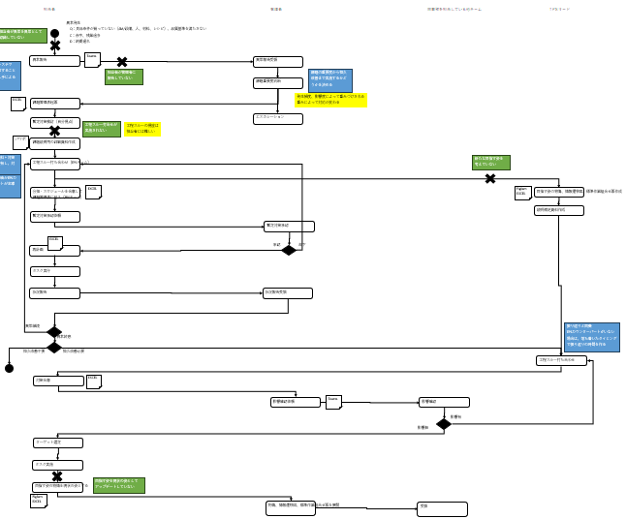
PoC#1結果（2025/7-9）
次は異常検知・改善の繰り返しに着目した。
TMCでこれが適切にできている現場はなく、強いニーズがあると考えた。
しかし標準化工程と違い経験がなくプロセスや課題が明確になっていないため、まずは仮説立てを実施した。
CAN300（TMC）、リクナビ（リクルート）、
カーセンサー（リクルート）のプロジェクトを例として、
異常発生、暫定対策、恒久対策、標準業務更新の
代表的な流れを定義した。

Slide 12
PoC#1結果（2025/7-9）
定義した流れの中で、異常検知・改善を妨げる課題を書き出し、それに対しての深堀を実施した。
課題仮説 | 想像される原因 | ソリューション案
担当者が異常を異常として認識していない | ・良品条件、品質基準を定めていない ・標準作業をもとにした作業計画になっていない ・標準以外を異常とする思想が染みついていない ・良品条件、品質基準をチェックする仕組みがない | ・プラットフォーム上で良品条件*、品質基準を定義してそれを満たしていることを確認できる。 *特に業務インプットと標準作業組み合わせ票
担当者が管理者に異常を報告していない | ・担当者の心理的負担が高い | ・プラットフォーム上で気軽に報告できる。
工程スルーの打ち合わせが実施されない | ・部署間連携のハードルが高い（迷惑をかけたくないという心理的負担が高い） | ・包括的なソリューションとして推奨する体制を定義し、TPSカウンターパートが部署間連携を推進する。 （ここはツールによる解決は難しい） ・改善活動の計画立案ができる（会議体、成果物の提案）
新たな目指す姿（恒久改善）を考えていない | ・リカバリ時点で問題解決完了と判断する ・事業KPI、担当者のミッションと恒久改善による効果がリンクしていない（恒久改善の優先度が低い） | ・暫定改善、恒久改善を切り分けて管理できる。 ・再発率、改善効果を可視化できる。
目指す姿を現状の姿としてアップデートしていない | ・標準業務改訂の責任やプロセスが曖昧 ・標準業務が陳腐化した際のリスクが実感、数値化されていない | ・改善活動の中で自然にアップデートされる。 ・包括的なソリューションとして推奨する体制・役割を定義する。 ・標準の最終更新日、活用状況、遵守率を可視化できる。

Slide 13
PoC#2計画・チーム体制・予算
スケジュール
’25 10月 | 11月 | 12月
ソリューション案の
具体化
機能イメージを書いて課題解決が見込めるかを考察する
特に「品質基準の逸脱からプロセスの異常を検知できるか」を
重点的に検証予定
PoC範囲、目的、
目標設定
仮説の立証条件を作りこむ
（どうなったら立証か？をなるべく定量化）
PoC
結果検証、再計画
外販ニーズ調査
（Youtube Liveイベント登壇、アンケート）
NBXコネクションを利用
5社程度にアンケート予定
▲結果報告
成果物
体制
金額
7,263.3千円
・事業計画書
片岡
活動推進
 | 工数(人月) | 単価(千円) | 金額(千円)
片岡 | 0.6 | 769 | 461.3
NBX | 0.3 | 2,640 | 792.0
NBX | 4.5 | 1,320 | 5,940.0
直課費用（旅費） |  |  | 70.0
活動補佐
PoCアプリ開発
NBX

Slide 14
以下は2025/9/19時点の事業計画

Slide 15
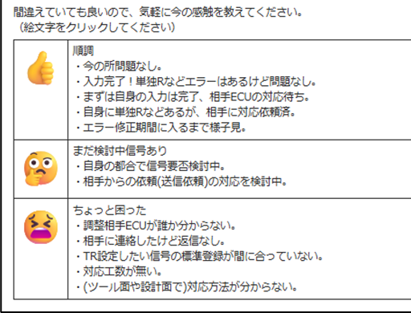
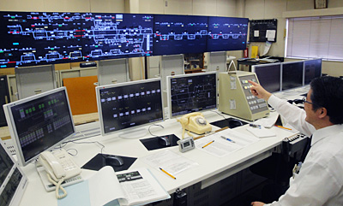
提供価値
本サービスは以下の価値を提供するものである。
工程 | 提供価値 | 主な対象者
標準化 | TPSの作法に沿ったフレームワークで機械的に業務を表せる | 現場担当者
 | [AI] TPSカウンターパートの業務理解を促進する | TPSカウンターパート
 | 物情と標準作業組合せ票を紐づけて各自の見たい粒度で見られる | 全ステークホルダー
 | 現業務の課題や改善を進める中での課題を物情と紐づけて管理できる | 全ステークホルダー
異常検知・改善 | 標準作業組合せ票を進捗管理表として利用できる | プロジェクトマネージャ 現場担当者
 | 異常発生時にアンドンを引ける | 現場担当者
 | [AI] 担当者が気付かない潜在的な異常を検知できる（良品条件、品質基準からの逸脱） | プロジェクトマネージャ
 | 異常発生や期間超過がリアルタイムでわかる | プロジェクトマネージャ
 | 異常を課題として物情と紐づけて管理できる | 全ステークホルダー
 | 標準業務の変更を簡単に反映できる | 全ステークホルダー
 | 改善効果と標準の陳腐化リスクを可視化できる | プロジェクトマネージャ
イメージ：異常時のアンドン
イメージ：異常発生や期間超過の検知

Slide 16
独自性・技術優位性
トヨタ直伝のTPS思想
本サービスはTPSの思想による具体的な改善の知見をベースとして設計しており、
専門知識がなくてもフレームワークに沿ってトヨタ流の改善を推進できるものである。
本サービスがトヨタグループ自身によって提供されることにより、
トヨタ流の改善思想を「トヨタ直伝」のかたちで学びながら活用できる、という他にはない信頼性と説得力を備えている。
改善活動をトータルサポート
世の中に業務改善を目的としたサービスは多くあるが、
標準化から始まり、標準化後の異常検知・改善の繰り返しの定着までをトータルでサポートするものはない。
特に異常検知・改善の繰り返しに関しては、これまでトヨタのほとんどの現場で定着していない。
本サービスにより改善活動を一過性のものにせず、「改善に終わりはない」というTPS本来の思想を実現できる。

Slide 17




ターゲット顧客
サイロ化している業務を多く抱えている企業全般
・15年以上継続している成熟企業に多い傾向
・古くからの仕組みや慣習により、改善のハードルが高い
プロジェクトマネージャ（30代～40代）
・原価低減やプロセス標準化のプレッシャーで疲弊
・業務は委託にお任せで実態を把握できていない
現場担当者（20代～30代）
・課題を感じていながらも目の前の業務で手一杯で改善の余力無し
・階層構造により現場の声がトップに届きにくい
改善担当者・TPSカウンターパート（20代～40代）
・情報が五月雨式に出てきて現状把握が終わらない
・改善が定着せず手離れできない

Slide 18




ビジネスモデル
ツール提供、導入支援（初期導入＋伴走型コンサルティング）、TPSの教育支援（研修）により、
長期的な顧客ロイヤリティの獲得を目指すビジネスモデルを構築する。
ツール提供/導入支援/研修
年額ツール利用料
コンサルティング費用
社外ユーザー
ツール提供/導入支援
開発費用一部負担
TMCの巻き込み方は
要検討

Slide 19
収益性
初年度10社導入で4,600万円
5年目には100社導入で5億円を設定。
伴奏型コンサルティングからシステム開発に波及することで
さらなる案件受託も期待できる。
提供サービス | 売上見込 | 考え方
ツール利用ライセンス | 1万円/年・人 | 1社につき100名/年が毎年継続
初期導入 | 100万円/社 | 1社につき1度きり
伴奏型コンサルティング | 1600万円/年・社 | 10社につき1社が毎年継続
研修 | 5万円/人 | 1社につき20名で1度きり
+50社導入
（合計100社）
+40社導入
+30社導入
+20社導入
10社導入

Slide 20
市場規模
TAM
年間1兆3,500億円
国内・技術者、事務従事者、生産工程従事者 2,700万人
（全体で年間1%程度の増加傾向あり）
年額50,000円/人で算出
SAM
年間675億円
TAMのうち導入意向・業務適合性のある5%の層 135万人
SOM
年間5億円
SAMのうち3～4％の層 5万人 内訳は以下の通り
TMCホワイトカラー人口のうち5%の層 0.7万人
外販ユーザー 4.3万人
（競合の導入実績から実現性あり）
※データはe-Stat（日本政府統計に関する情報を提供しているサイト）に基づく
政府統計の総合窓口

Slide 21
競合比較
◎：特化している
○：できる
△：できなくはない
×：できない
サービス名 | 提供価値 | TPS原則への貢献度 |  |  |  | ターゲットユーザー | 価格
 |  | 現状 把握 | 課題 顕在化 | 標準化 | 継続的 改善
TPSプラットフォーム（仮） | TPSの原則に基づいた業務改善とDXの統合支援。業務標準化から継続的改善文化の定着までを包括的にサポート。 | ○ | ○ | ◎ | ◎ | TPSを導入したい、またはDXを通じて本質的な改善文化を構築したい製造業・サービス業全般。 | 10,000円/年
miro | 自由度の高い作図と共同編集。 チーム内でのアイデア共有や業務フローの可視化。 | ◎ | △ | × | △ | DXをスモールスタートしたい中小企業、または大規模なコンサルティングプロジェクトを抱える大企業。 | 27,840円~/年
lucidchart | 自由度の高い作図と共同編集。 チーム内でのアイデア共有や業務フローの可視化。 | ◎ | △ | × | △ | DXをスモールスタートしたい中小企業、または大規模なコンサルティングプロジェクトを抱える大企業。 | 18,000円～/年
Figma | UI/UXデザインが主目的。付随的にプロセスマッピングやプロジェクト管理に応用。 | ◎ | △ | × | △ | デザインプロセスを重視するIT企業、スタートアップ。 | 9,000円～/年
Excel | 手軽なデータ集計・分析。 | ○ | △ | △ | △ | ツール導入に予算が割けない、または小規模な改善活動を手動で行いたい企業。 | 21,300円～/年
octpath | 定型業務のタスク標準化と実行管理。 ミスの防止、属人化の排除による生産性向上。 | ◎ | × | ○ | ○ | 特定の定型業務プロセスを標準化し、ミスや属人化を排除したい企業。 | 45,000円～/年
TIME TRACKER | プロジェクトごとの工数管理と進捗可視化。時間のムダを排除し、生産性を向上。 | ◎ | △ | × | ○ | プロジェクトごとの工数管理と生産性向上を重視するIT・システム開発・コンサルティング企業。 | 18,876円～/年
IM-BPM | BPMNに準拠した厳密なプロセス管理と、 自動化・デジタル化の統合。 | ○ | ○ | × | △ | 全社的な業務改革（BPR）を推進し、複雑なプロセスを統合・自動化したい大企業。 | 不明
BPR+ | 業務プロセス再構築とRPAによる短期間での改善。 コンサルティングとITソリューションをワンストップで提供。 | ○ | ○ | × | △ | 業務プロセス可視化、課題管理を行いたい大企業。 | 不明
Ranabase | 業務フロー作成を通じた現場主導の「カイゼン」文化醸成。初心者に優しいガイド機能で自律的な改善を支援。 | ◎ | △ | △ | ○ | 組織に業務改善のノウハウがなく、現場主導の文化を醸成したい中小・中堅企業。 | 72,000円～/年
※詳細は「事業計画書_別紙_競合比較.xlsx」を参照

Slide 22








競合比較 ポジショニングマップ
業務フローの可視化という点で優位性をもつサービスが多い。
そのうえで課題管理などで業務改善を推進する機能を持ったサービスも複数あるが、業務のあるべき姿を定義し、
継続的な改善を支援するサービスはないことがわかった。本サービスでは、継続的業務改善を主軸に価値提供することを目指す。
標準化・継続的改善
に対する機能性
TPSプラットフォーム
BPR+/
Excel
業務の可視化
に対する操作性

Slide 23
以上

